Slide 1
Нигматуллин Алмаз
9 класс

Slide 2

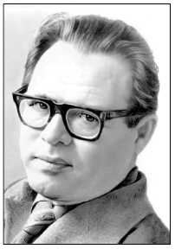
Илдар Юзеев

Slide 3
Биографиясе
Татарстанның халык шагыйре, драматург Илдар Гафур улы Юзеев 1933нче елның 3нче гыйнварында Башкортстанның Яңавыл районы Ямады авылында укытучылар гаиләсендә туган.

Slide 4
1955-1960нчы елларда Казан дәүләт педагогика институтының татар филологиясе бүлегендә югары белем ала.

Slide 5
Хезмәт юлын журналистикадан башлый: 1954-1966 елларда “Пионер” (хәзерге “Ялкын”) балалар журналының җаваплы сәркатибе, аннары бер ел “Чаян” журналы редакциясендә әдәби хезмәткәр булып эшли.

Slide 6
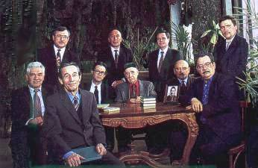

Slide 7
Иҗаты
И.Юзеев башлангыч мәктәптә укыганда ук шигырьләр яза башлый. Ә унынчы сыйныфта укыганда яшь авторның шигырьләре инде Уфада “Әдәби Башкортстан” (хәзерге “Агыйдел”) журналы, “Кызыл таң” газетасы кебек республика матбугатында күренә башлый.

Slide 8
Аның шигъри таланты аеруча поэма жанрында ачыла. Ул – ике дистәдән артык поэмалар авторы. 1955нче елда иҗат ителгән һәм яшьләр арасындагы мәхәббәт кичерешләрен дәртле шигъри тел һәм романтик күтәренкелек белән тасвирлаган “Таныш моңнар” поэмасы авторга бигрәк тә зур уңыш китерә.

Slide 9
“Әнкәй”, “Фәрит-Фәридә”, “Идел-Даугава”, “Язылмаган поэма”, “Өчәү чыктык ерак юлга...”, “Тынлык белән сөйләшү”, “Соңгы сынау”, “Канкай улы Бәхтияр”, “Карурман”, “Таш диварлар авазы”, “Өзелмәс кыллар”, “Олы юлның каены”, “Сез кабызган утлар” кебек лирик, драматик поэмаларында, балладаларында, шигырьләрендә әдип кеше рухының бөеклегенә, батырлыкка, мәхәббәткә дан җырлый, һәртөрле явызлыкка, ялганга үзенең нәфрәт хисләрен белгертә.

Slide 10
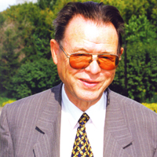

Slide 11
“Миләүшә” исемле җыентыгына тупланган поэмалары һәм балладалары өчен И.Юзеев 1968 елда М.Җәлил исемендәге республика премиясенә, ә “Таш диварлар авазы” һәм “Өзелмәс кыллар” исемле поэмалары өчен 1980 елда Татарстанның Г.Тукай исемендәге Дәүләт премиясенә лаек була.

Slide 12
60 еллардан башлап И.Юзеев драматургия өлкәсендә дә актив эшли. Ул – комедия, драма, трагедия жанрларында ике дистәгә якын сәхнә әсәрләре авторы. Аның пьесалары Татарстанда һәм башка республика сәхнәләрендә зур уңыш белән бара.

Slide 13
1993 елда Илдар Юзеев “Татарстан Республикасының халык шагыйре” дигән мактаулы исемгә лаек була.

Slide 14
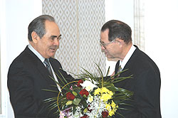

Slide 15


